Slide 1



Clasificación de la información: Pública
CONTRACTPRO V5: GENERADOR WEB DE CONTRATOS POR OBRA O LABOR DETERMINADA PARA MICROEMPRESAS DE BOGOTÁ
AUTORES:
ROMERO MONTAÑEZ MICHELLE
SAMUDIO DEIVID SEBASTIAN
TORRES BOTERO MATÍAS
CENTRO DE DISEÑO Y METROLOGÍA (SENA)
I.E.D COLEGIO TÉCNICO PALERMO
PROGRAMA TÉCNICO EN PROGRAMACIÓN DE SOFTWARE
BOGOTÁ D.C.
2026

Slide 2
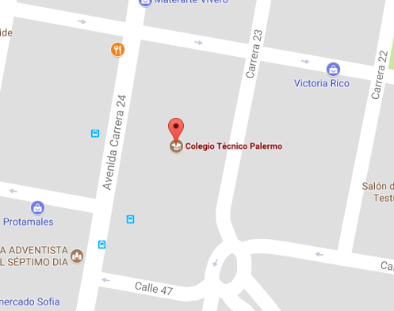
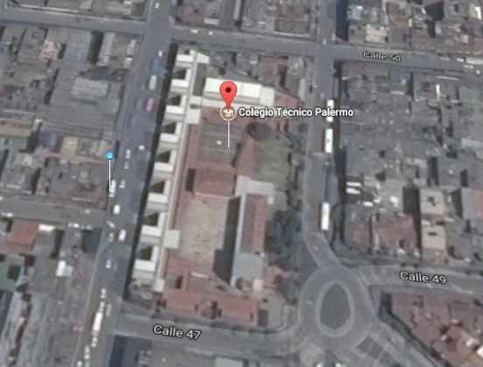
Clasificación de la información: Pública
Duración del proyecto: [Por confirmar según cronograma]
Ubicación del proyecto: Colegio Técnico Palermo
localidad 13 Teusaquillo en la ciudad de Bogotá
Dirección: carrera 23 # 49 -37

Slide 3
Clasificación de la información: Pública
INTRODUCCION
Muchas microempresas de Bogotá elaboran contratos por obra o labor determinada sin respaldo jurídico ni control de riesgos.
ContractPro es una aplicación web en PHP y MySQL que guía el registro de empresas, trabajadores y contratos, valida fechas y salario frente a la ley, y exige revisión de un supervisor antes de aprobar.

Slide 4
Clasificación de la información: Pública
PLANTEAMIENTO DEL PROBLEMA
  Sin asesoría jurídica permanente, las microempresas redactan contratos con errores en fechas, salario, seguridad social y tratamiento de datos personales (Ley 1581 de 2012).
  ¿Cómo puede una aplicación web ayudar a las microempresas de Bogotá a generar contratos por obra o labor validados, con control de riesgo y revisión antes de su aprobación?

Slide 5
Clasificación de la información: Pública
OBJETIVO GENERAL
  Desarrollar una aplicación web en PHP y MySQL que permita registrar empresas, trabajadores y contratos por obra o labor determinada, validando la información frente a parámetros legales y sometiendo cada contrato a control de riesgo y revisión de un supervisor.

Slide 6
Clasificación de la información: Pública
OBJETIVOS ESPECIFICOS
  Diseñar una base de datos relacional de 10 tablas para usuarios, empresas, trabajadores, contratos, riesgos, solicitudes, bitácora y normas.
  Separar los formularios de empresa, trabajador y contrato, con validación de fechas, período de prueba y salario mínimo.
  Implementar un control de riesgo de 15 factores y un flujo de revisión por perfiles (administrador, supervisor y usuario).
  Aplicar medidas de seguridad: CSRF, bloqueo por intentos, claves robustas y bitácora de actividad.
  Gestionar la autorización y las solicitudes de datos personales con plazos en días hábiles.

Slide 7
Clasificación de la información: Pública
JUSTIFICACIÓN
  Un contrato mal elaborado expone a la microempresa a sanciones y conflictos; el sistema reúne validaciones legales, calendario y control de riesgo en un solo lugar.
  Beneficiarios directos: microempresas que contratan por obra o labor. Indirectos: los trabajadores contratados y los supervisores que revisan.

Slide 8
Clasificación de la información: Pública
BENEFICIARIOS DEL PROYECTO
Los beneficiarios directos son los administradores, supervisores y usuarios de microempresas de Bogotá que generan contratos por obra o labor; los indirectos son los trabajadores, cuyos datos personales quedan tratados con autorización y política conforme a la Ley 1581.

Slide 9
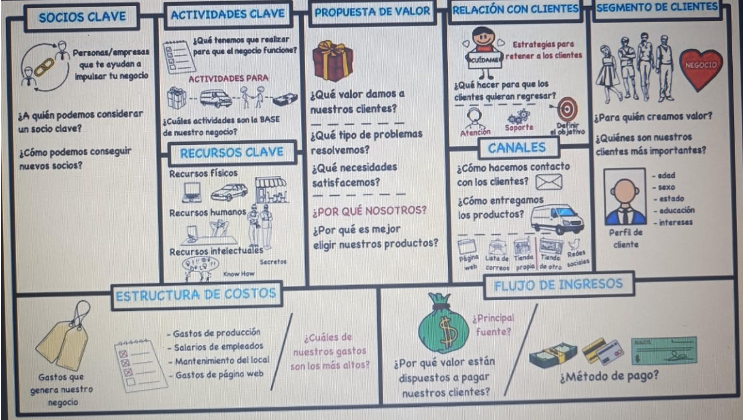
Clasificación de la información: Pública
MODELO DE NEGOCIO CANVA
Segmentos de clientes
Microempresas de Bogotá que contratan por obra o labor determinada.
Propuesta de valor
Contratos validados con ley aplicable, calendario, control de riesgo y revisión.
Canales
Aplicación web (PHP + MySQL) con portada pública y panel de trabajo.
Relación con clientes
Supervisión por perfiles y atención de solicitudes de datos personales.
Fuentes de ingreso
Por definir.
Recursos clave
Base de 10 tablas, plantillas de contrato, normas y parámetros legales.
Actividades clave
Registrar, validar, evaluar riesgo, revisar y aprobar contratos.
Socios clave
Por definir.
Estructura de costos
Desarrollo, hosting HTTPS y mantenimiento anual de parámetros legales.

Slide 10
Clasificación de la información: Pública
MISIÓN
Ofrecer a las microempresas de Bogotá una herramienta web que ayude a elaborar contratos por obra o labor con validaciones legales, control de riesgo y trazabilidad.

Slide 11
Clasificación de la información: Pública
VISIÓN
Ser una plataforma de referencia para la gestión de contratos de microempresas en Colombia, con normas y parámetros legales actualizados cada año.

Slide 12
Clasificación de la información: Pública
ALCANCE
Ámbitos: empresas, trabajadores, contratos, calendario con festivos, normativa, control de riesgo, perfiles y datos personales.
Limitaciones: no reemplaza la revisión de un abogado laboralista; las 12 normas quedan «por verificar»; el bloqueo de cuenta es por usuario y los .htaccess funcionan en Apache.

Slide 13
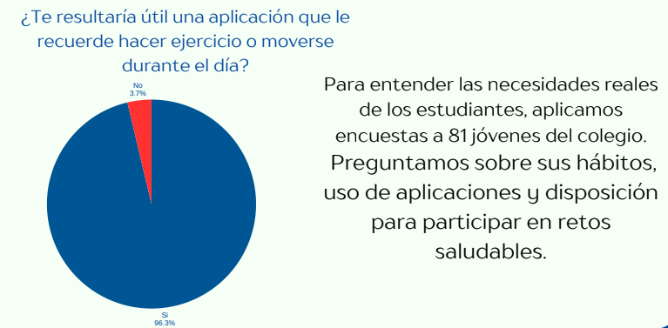
Clasificación de la información: Pública
METODOLOGÍA DE VERIFICACIÓN
Pruebas ejecutadas con PHP 8.3 y MariaDB 10.11 sobre el servidor de desarrollo.
Se revisaron registro, login y bloqueo, CSRF, permisos por perfil, inyección SQL, XSS, el flujo completo hasta la revisión y la instalación y actualización de la base.
150+
comprobaciones HTTP sin errores ni avisos de PHP
10
tablas importadas hasta 3 veces sin errores
15
factores en el control de riesgo
12
registros de prueba por tabla principal

Slide 14





Clasificación de la información: Pública
PROGRAMAS UTILIZDOS PARA EL DESARROLLO
DEL PROYECTO
Tecnologías y herramientas usadas en ContractPro v5.
PHP 8.3
MySQL / MariaDB
HTML5
CSS3
JavaScript
XAMPP / Apache

Slide 15
Clasificación de la información: Pública
RESULTADOS ESPERADOS
  Contratos con fechas, salario y período de prueba validados antes de guardarse.
  Cada contrato con nivel de riesgo (bajo, medio o alto) y revisión de un supervisor; nadie revisa su propio contrato.
  Datos personales tratados con autorización, política y solicitudes con plazo legal.
  Calendario con festivos de Colombia y exportación a .ics.

Slide 16
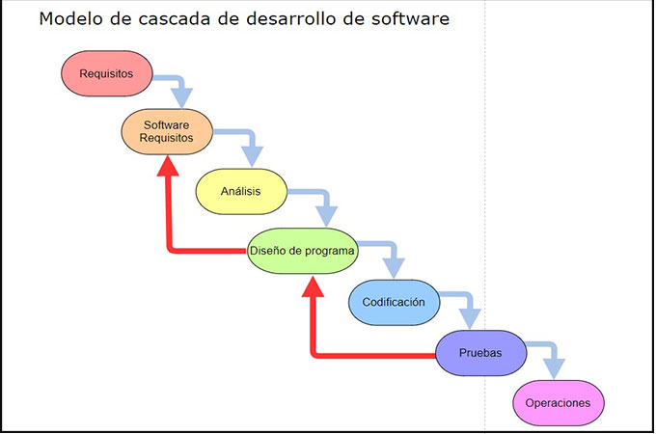
Clasificación de la información: Pública
METODOLOGIA DE DESARROLLO
La metodología en cascada (o Waterfall) es un proceso de desarrollo lineal y secuencial en el que cada fase del proyecto debe completarse por completo antes de que la siguiente comience, fluyendo de arriba hacia abajo como una cascada

Slide 17
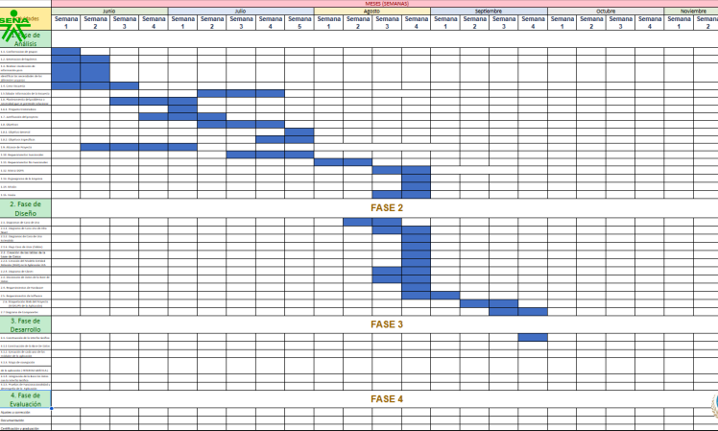
Clasificación de la información: Pública
CRONOGRAMA
FASE 1: ANÁLISIS
FASE 2: DISEÑO
FASE 3: DESARROLLO
FASE 4: EVALUACIÓN
Problema en microempresas
Marco legal aplicable
Requerimientos
Perfiles de usuario
Modelo de 10 tablas
Formularios separados
Reglas de riesgo
Plantillas de contrato
Login y seguridad
Empresas, trabajadores, contratos
Calendario y normativa
Datos personales
150+ comprobaciones
Corrección del error de salario
Ajustes de portada y ciudades
Documentación

Slide 18
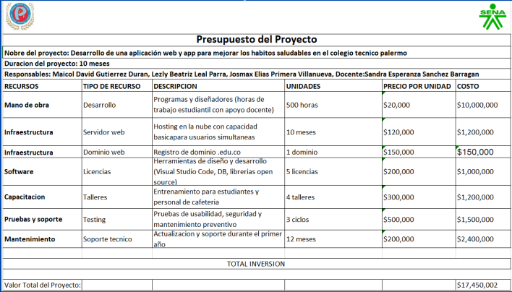
Clasificación de la información: Pública
PRESUPUESTO
Recurso humano
Equipo de análisis, diseño y programación.
Por definir
Infraestructura
Servidor con HTTPS y usuario MySQL con permisos limitados.
Por definir
Software
PHP, MySQL y Apache, de uso libre; editor Visual Studio Code.
Por definir
Revisión jurídica
Abogado laboralista que revise plantilla, política y normas.
Por definir
Mantenimiento
Actualizar cada año salario mínimo, auxilio, festivos y normas.
Por definir

Slide 19
Clasificación de la información: Pública
DISEÑO DEL SISTEMA

Slide 20
Clasificación de la información: Pública
REQUERIMIENTOS FUNCIONALES
RF-01 — Registro e inicio de sesión (bloqueo a los 5 intentos)
RF-02 — Perfiles: administrador, supervisor y usuario
RF-03 — Formulario de empresas (registrar, consultar, actualizar)
RF-04 — Formulario de trabajadores con autorización de datos
RF-05 — Contrato con fechas y período de prueba validados
RF-06 — Validación de salario mínimo y auxilio de transporte
RF-07 — Control de riesgo con 15 factores
RF-08 — Revisión: aprobar, rechazar o anular
RF-09 — Calendario con festivos y exportación .ics
RF-10 — Solicitudes de datos personales con plazos

Slide 21
Clasificación de la información: Pública
REQUERIMIENTOS NO FUNCIONALES
RNF-01 — Seguridad: CSRF en todo POST, claves de 10 o más caracteres, cookies httponly y SameSite, cabeceras CSP y X-Frame.
RNF-02 — Privacidad: autorización del trabajador y política de datos conforme a la Ley 1581 de 2012.
RNF-03 — Trazabilidad: bitácora de actividad y registro de modificaciones de cada contrato.
RNF-04 — Compatibilidad: PHP 8.3, MySQL o MariaDB y Apache (XAMPP).
RNF-05 — Mantenibilidad: código separado en vistas, procesos, lógica y datos.

Slide 22
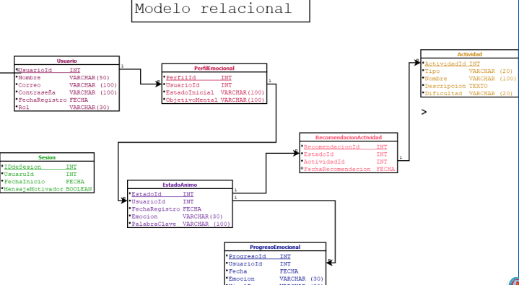
Clasificación de la información: Pública
MODELO ENTIDAD RELACION
empresa
contrato_modificacion
norma_legal
parametros_legales
tablas de referencia (sin llaves foráneas)
usuario
contrato
trabajador
bitacora
contrato_riesgo
solicitud_datos

Slide 23
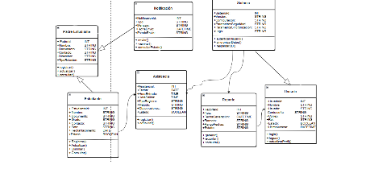
Clasificación de la información: Pública
ARQUITECTURA POR CAPAS
Vistas (24)
Procesos (17)
Lógica (13)
Datos (9 DAO)
MySQL (10 tablas)
Formularios y pantallas: empresas, trabajadores, contrato, calendario, supervisión
Reciben el POST, exigen sesión y CSRF y llaman a la lógica
Validaciones, riesgo, calendario, festivos, sesión y seguridad
Una clase de acceso por tabla; consultas preparadas
Base contratos_obra_labor en utf8mb4
Plantillas (2)
contratoObraLabor y autorizacionDatos: documentos imprimibles
Entradas públicas
index.php (portada), panel.php y asistente.php

Slide 24
Clasificación de la información: Pública
CASO DE USO DE ALTO NIVEL
Registrar empresas y trabajadores
Usuario
Generar contrato por obra o labor
Revisar y aprobar contrato
Supervisor
Controlar factores de riesgo
Atender solicitudes de datos
Administrador
Gestionar usuarios y perfiles

Slide 25
Clasificación de la información: Pública
DESARROLLO DEL PROYECTO
  Ejecución local: http://localhost/GeneradorContratos/ (XAMPP con Apache y MySQL).
  Instalación: 1) copiar la carpeta en htdocs → 2) importar BD/BASE_DATOS_UNIFICADA.sql en phpMyAdmin → 3) abrir la portada e ingresar al panel. El primer usuario registrado queda como administrador.

Slide 26


Flujo de revisión del contrato
1. El usuario registra empresa, trabajador y contrato.
2. El sistema valida fechas y salario, y calcula el riesgo.
3. El contrato queda «pendiente de revisión».
4. El supervisor aprueba o rechaza; no se aprueba con factores graves abiertos.
5. El autor corrige un rechazado; si edita un aprobado, vuelve a revisión.
6. Un contrato no aprobado se imprime como «PROYECTO — NO ES VERSIÓN DEFINITIVA».

Slide 27

Seguridad y datos personales
Acceso: bloqueo de 15 minutos tras 5 intentos y cierre por 30 minutos de inactividad.
Protección: CSRF en todos los POST, consultas preparadas y control de acceso por propietario.
Datos personales: autorización del trabajador, política versionada y solicitudes con plazo en días hábiles (consulta 10, reclamo 15).
Los contratos no se eliminan: se anulan, y todo queda en la bitácora.

Slide 28

Clasificación de la información: Pública clasificada
CONCLUSIONES
ContractPro v5 integra en una sola aplicación el registro, la validación legal, el control de riesgo y la revisión de contratos por obra o labor.
La separación en capas y la base de 10 tablas facilitan el mantenimiento y la ampliación.
Antes de usarlo con datos reales: completar los datos del responsable, activar el modo producción y HTTPS, borrar los usuarios de prueba y pedir revisión jurídica.

Slide 29


